Slide 1


Testing unitario:
JUnit 5 y Mockito

Slide 2

Breve presentación
Adrián Fernández Díaz
6 años como desarrollador web (FE/BE)
3 años como Profesor / Formador
Actualmente participando en varias iniciativas de testing de mi empresa.
Contacto:

Slide 3
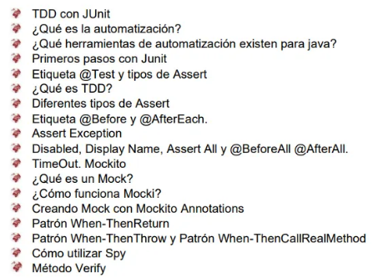
Temario del curso:

Slide 4
Objetivos realistas ☺
Conocer TDD e intentar aplicarlo.
Aprender sobre testing unitario
Entender y practicar con Junit y Mockito
Aprender sobre las posibilidades que nos ofrecen (métodos, anotaciones, matchers…)
Entender cuando usar cada herramienta y porqué
Y sobre todo … Practicar con ejemplos reales (primero ejemplos aislados, luego proyectos reales)

Slide 5


Por dónde empezamos… ? -> TDD
¿Qué es el TDD?
Test-Driven Development, o Desarrollo guiado por pruebas.
Metodología de Desarrollo de Software en la que primero se escriben las pruebas, antes de implementar la funcionalidad
1. Se escribe el test
2. El test debería fallar
3. Se escribe la lógica
4. El test pasa
5. Refactor ? (Si fuera necesario)

Slide 6
Por dónde empezamos… ? -> TDD
Ventajas:
-> Desarrollos más limpios.
-> La funcionalidad se piensa mejor
-> Se le da más importancia al testing
Inconvenientes: -> Requiere un conocimiento Avanzado de las herramientas de testing
-> Requiere una vision más amplia y global del Desarrollo de software
-> En mi opinion y experiencia, require más tiempo (aunque puede que sea tiempo que luego nos ahorremos más tarde ;) )
-> Una metodología más, que dependerá de nuestro Proyecto, nuestro enfoque personal, etc.

Slide 7
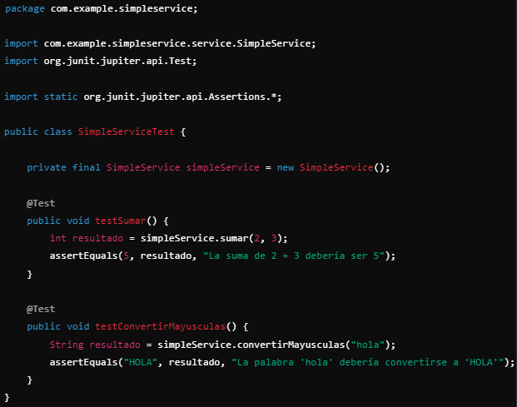
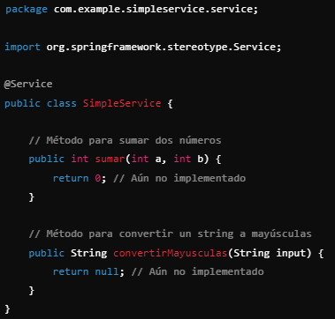
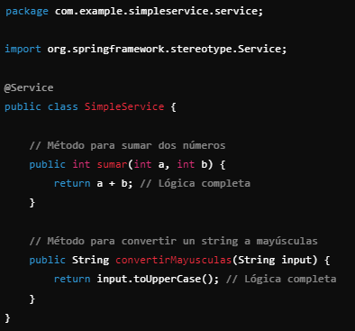
Un ejemplo muy sencillo…
SimpleServiceTest.java
SimpleService.java (Sin implementar, Test )
SimpleService.java (Implementado, Test OK )

Slide 8
Automatización en Java
¿Qué es Automatizar?
Automatización en Java se refiere a transformer un proceso manual en algo automático… ya sea la construcción de un Proyecto, el despliegue, las validaciones… o EL TESTING
Cada vez que querramos desarrollar una nueva funcionalidad, o hacer un push a un repositorio, desplegar… podremos tener una serie de TEST que nos permitirán comprobar que nuestra funcionalidad no se ha roto, y que cumple con lo esperado.
Dentro de la automatización de test, encontraremos diferentes tipos:
Pruebas unitarias
Pruebas de integración
Pruebas de regresión
Pruebas End-to-End
Etc…

Slide 9
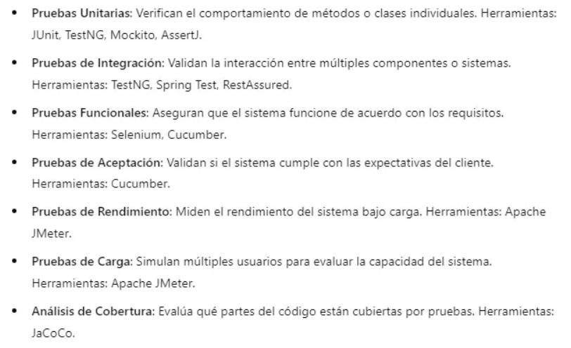
Herramientas para automatizar test en Java

Slide 10
Testing Unitario
¿Qué es?
El testing unitario es un tipo de prueba de software que se enfoca en verificar el correcto funcionamiento de las unidades individuales de código, como funciones, métodos o clases, de forma aislada. Cada unidad se prueba de manera independiente para asegurarse de que realiza correctamente su tarea específica.
Nos sirve para:
Asegurar un correcto funcionamiento del código.
Facilitar su mantenimiento.
Mejorar la calidad y la robusted de nuestro software
Etc…

Slide 11
Testing Unitario: JUnit
¿Qué es?
Framework de pruebas unitarias para el lenguaje de programación Java. Su objetivo principal es permitir a los desarrolladores escribir y ejecutar pruebas automatizadas que validen el comportamiento correcto de pequeñas unidades de código, como métodos o funciones. Estas pruebas ayudan a asegurar que el software funcione como se espera, y son fundamentales en el desarrollo de software confiable y de alta calidad.
También se utiliza como Test Runner (Otros frameworks, como Cucumber, utilizan JUnit como la plataforma que ejecuta y organiza las pruebas definidas en esos frameworks).

Slide 12
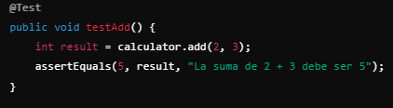
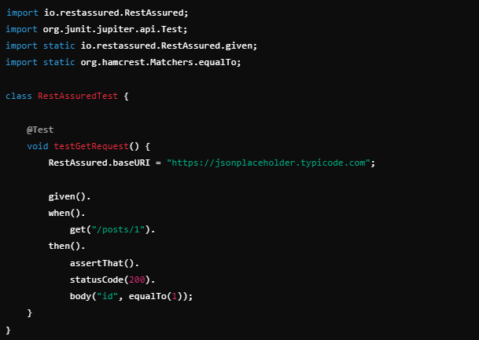
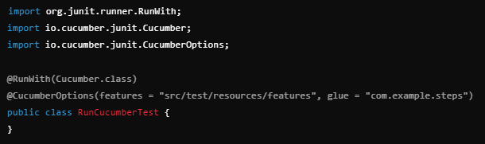
Ejemplos JUnit
Junit
Junit + RestAssured
Junit + Cucumber
Mientras Cucumber o RestAssured se encargan de la lógica de las pruebas (definición de escenarios o interacción con APIs), JUnit se encarga de controlar su ejecución, hacer los assertions, y proporcionar reportes claros sobre los resultados de las pruebas.

Slide 13
Junit - Assertions
Los assertions (aserciones) en JUnit son métodos que permiten verificar si un
valor o condición esperada en una prueba es correcta.
Si la aserción falla (es decir, si la condición esperada no se cumple), la prueba se considera fallida.
Las aserciones son fundamentales en el proceso de testing porque permiten comparar resultados
obtenidos con los resultados esperados.
En JUnit 5 (la versión más reciente), las aserciones están incluidas en la clase
org.junit.jupiter.api.Assertions.

Slide 14
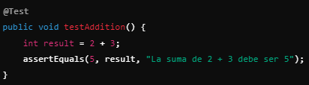
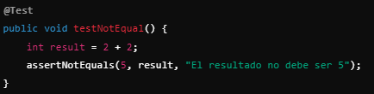
Junit – Assertions
assertEquals
assertNotEquals
Verifica si dos valores son iguales
Verifica que dos valores NO sean iguales
***Los mensajes (último parámetro) se mostrarán en caso de que el test falle

Slide 15
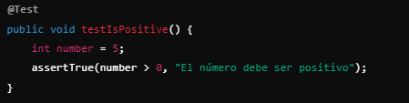
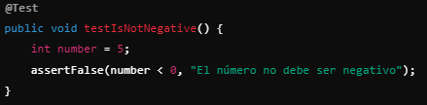
Junit – Assertions
assertTrue
assertFalse
Verifica que una condición sea verdadera
Verifica que una condición sea falsa
***Los mensajes (último parámetro) se mostrarán en caso de que el test falle

Slide 16
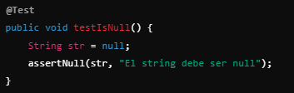
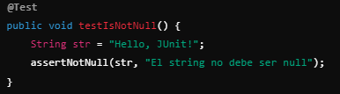
Junit – Assertions
assertNull
assertNotNull
Verifica que un objeto sea null
Verifica que un objeto no sea null
***Los mensajes (último parámetro) se mostrarán en caso de que el test falle

Slide 17
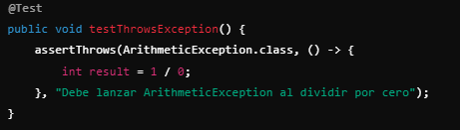
Junit – Assertions
assertThrows
Verifica que una excepción sea lanzada
Hay varios más…
pero mejor los vemos con una práctica …
***Los mensajes (último parámetro) se mostrarán en caso de que el test falle

Slide 18
Junit – Assertions
Taller 1
adrianfernandezdz/IndraTDD (github.com)

Slide 19
Junit – Assertions – TDD
Taller 2

Slide 20
Junit – @Test y @ParameterizedTest
@ParameterizedTest Nos permite ejecutar el mismo test n veces con diferentes parámetros. Es especialmente útil en casos en métodos dónde temenos muchos parámetros o muchos casos que probar.
Veamos algunos ejemplos…

Slide 21
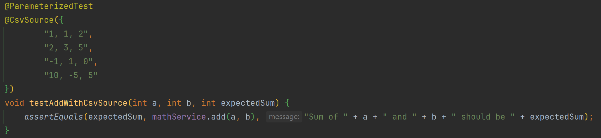
Junit – @Test y @ParameterizedTest
Principalmente usaremos 3 anotaciones para proveer de datos:
@CsvSource() -> nos permite pasar una matriz de datos:

Slide 22
Junit – @Test y @ParameterizedTest
Principalmente usaremos 3 anotaciones para proveer de datos:
@ValueSource() -> nos permite pasar un array de datos:

Slide 23
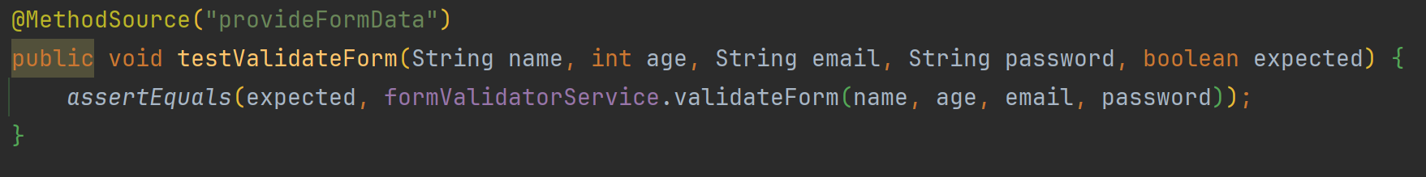
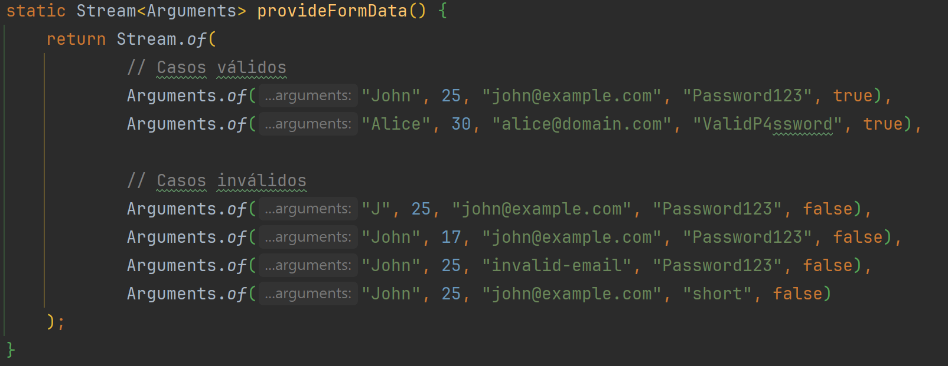
Junit – @Test y @ParameterizedTest
Principalmente usaremos 3 anotaciones para proveer de datos:
@MethodSource() -> nos permite pasar matrices de datos más personalizadas, con objetos complejos si fuera necesario:

Slide 24
Junit – Assertions – TDD
Taller 3 – @ParameterizedTest

Slide 25
Junit – @Before, @BeforeAll, @After…
Las siguientes anotaciones se utilizan para definir métodos que se ejecutan en momentos específicos del ciclo de vida de las pruebas:
@BeforeAll -> Se usa para definir un método que se ejecuta una vez antes de todas las pruebas en la clase de prueba.
USOS: ideal para inicializar recursos compartidos entre todas las pruebas, como abrir conexiones de base de datos o configurar datos globales.
@BeforeEach -> Se ejecuta antes de cada prueba individual.
USOS: realizar configuraciones específicas que deban estar listas para cada prueba, como reiniciar variables o preparar el entorno.
@AfterAll -> Se usa para definir un método que se ejecuta una vez después de todas las pruebas en la clase de prueba.
USOS: Ideal para liberar recursos globales, como cerrar conexiones de base de datos o limpiar datos que no se necesitan más.
@AfterEach -> Se ejecuta después de cada prueba individual.
USOS: Útil para limpiar recursos utilizados en cada prueba o para restaurar el estado después de que una prueba ha terminado.

Slide 26
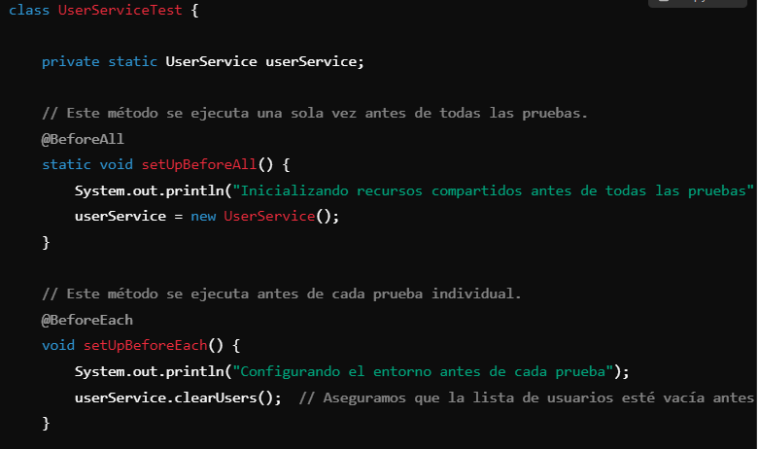
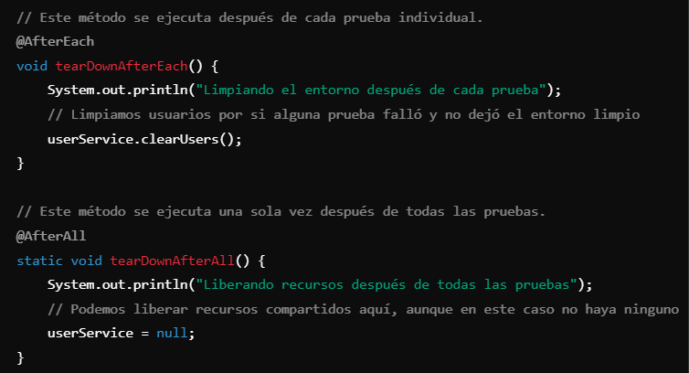
Junit – @Before, @BeforeAll, @After…

Slide 27
Junit – @Disabled, @DisplayName…
Las siguientes anotaciones se utilizan para definir métodos que se ejecutan en momentos específicos del ciclo de vida de las pruebas:
@Disabled -> Se usa para definir un método que se ejecuta una vez antes de todas las pruebas en la clase de prueba.
USOS: ideal para inicializar recursos compartidos entre todas las pruebas, como abrir conexiones de base de datos o configurar datos globales.
@DisplayName -> Se ejecuta antes de cada prueba individual.
USOS: realizar configuraciones específicas que deban estar listas para cada prueba, como reiniciar variables o preparar el entorno.

Slide 28
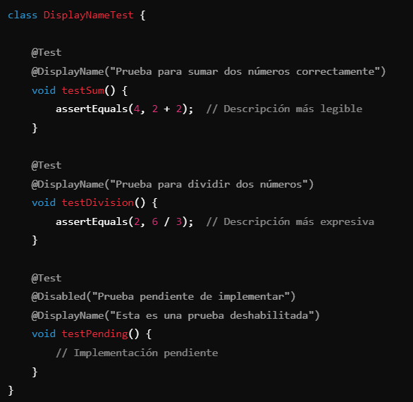
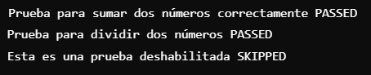
Junit – @Disabled, @DisplayName…

Slide 29

Mocks…. Qué son ?

Slide 30
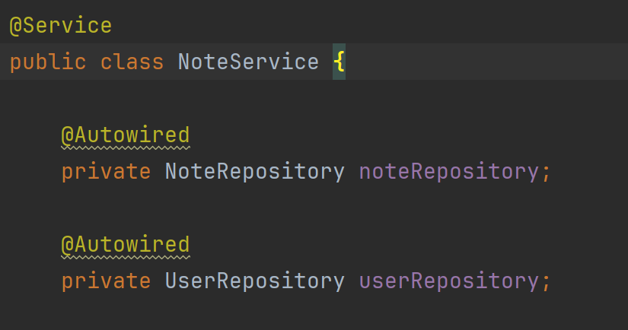
Mocks…. Qué son ?
Un mock es un objeto simulado que imita el comportamiento de objetos reales en un entorno controlado. Se utiliza principalmente en el contexto de las pruebas unitarias para verificar el comportamiento de una unidad de código (como una función o un método) sin depender de las implementaciones reales de otros componentes.
Por ejemplo, si tenemos un servicio que utiliza otro servicio, o un repositorio… podremos mockearlos y simular sus respuestas.

Slide 31
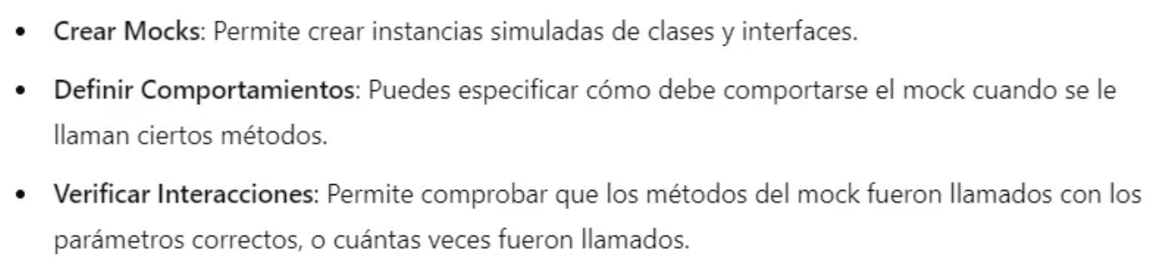
Mockito…. Qué es ?
Mockito es un framework de pruebas para Java que permite crear y gestionar mocks de manera sencilla y efectiva. Se utiliza principalmente para realizar pruebas unitarias, proporcionando una forma de simular el comportamiento de objetos y verificar interacciones sin depender de las implementaciones reales de las dependencias.
Lo utilizaremos principalmente para:

Slide 32
Mockito…. Crear mocks
Con Mockito, podremos crear Mocks de varias maneras. Algunas de ellas son:
Individualmente dentro de cada test, con Mockito.mock()
Globalmente, usando @Mock
Veamos algunos ejemplos …

Slide 33
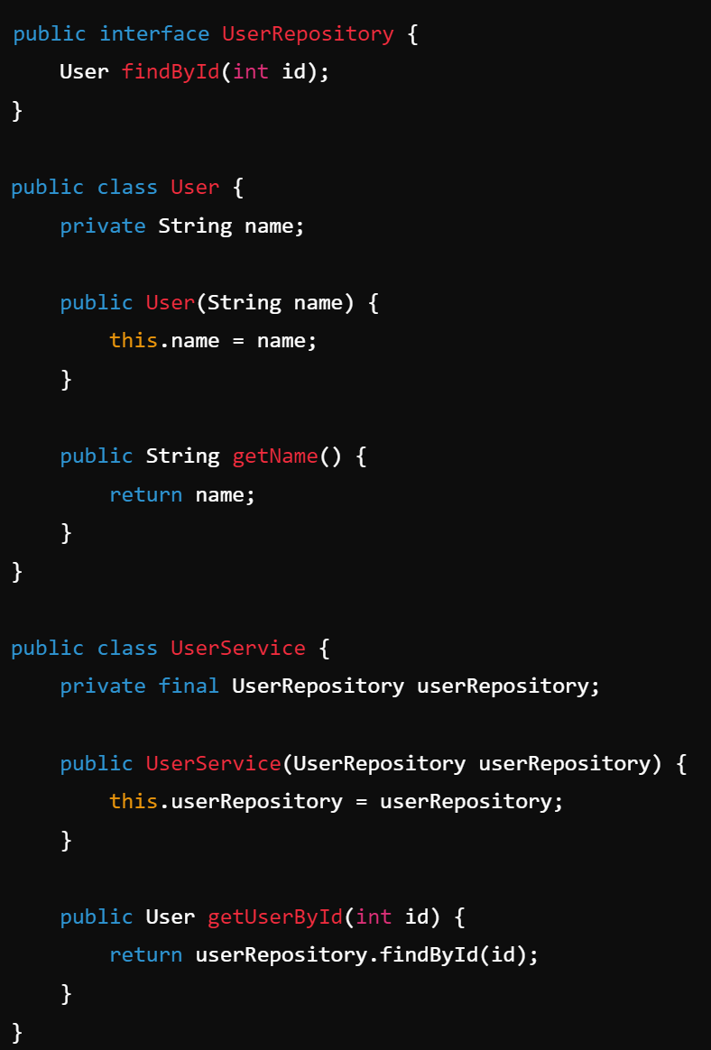
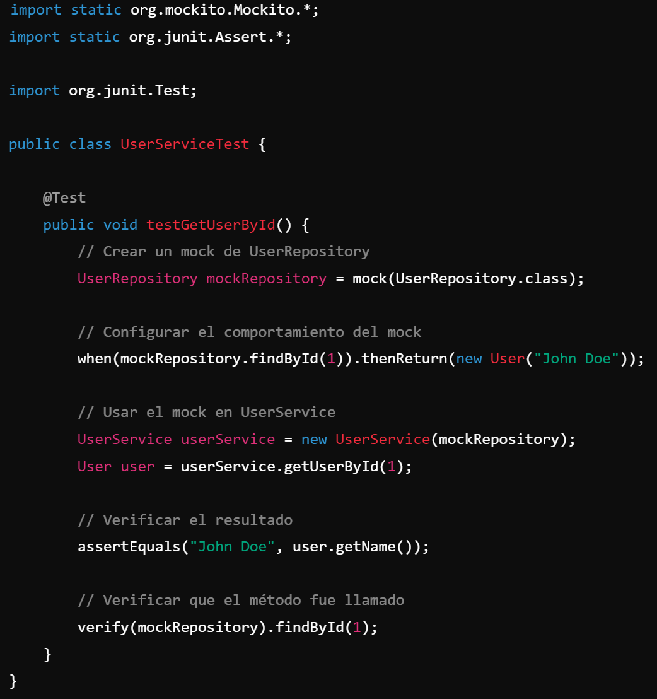
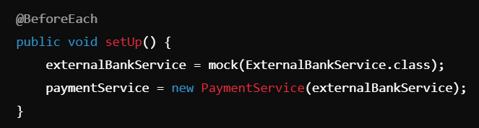
Mockito…. Crear mocks -> Mockito.mock()
Usando Mockito.mock()
Código más sucio y repetitive, pero útil si buscamos algo más rápido, o para un test individual, ya que no se instancia a nivel de clase, si no de métodos.

Slide 34
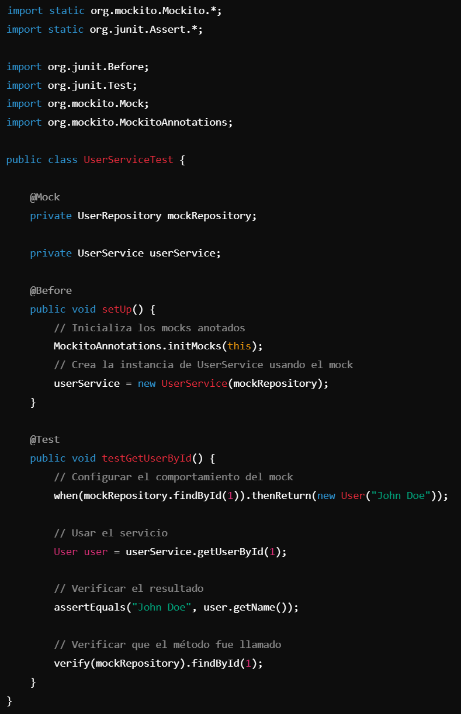
Mockito…. Crear mocks -> @Mock
Usando @Mock
Código más limpio y organizado (especialmente cuando temenos varios mocks).
Requiere de usar MockitoAnnotations.initMocks(this) para inicializar los mocks.
Después podremos hacer la inyección de dependencias de manera manual (como en este ejemplo), o utilizando @InjectMocks, como en la siguiente diapositive:

Slide 35
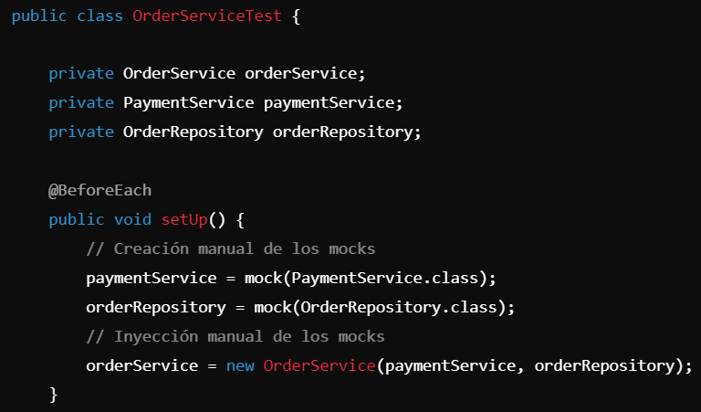
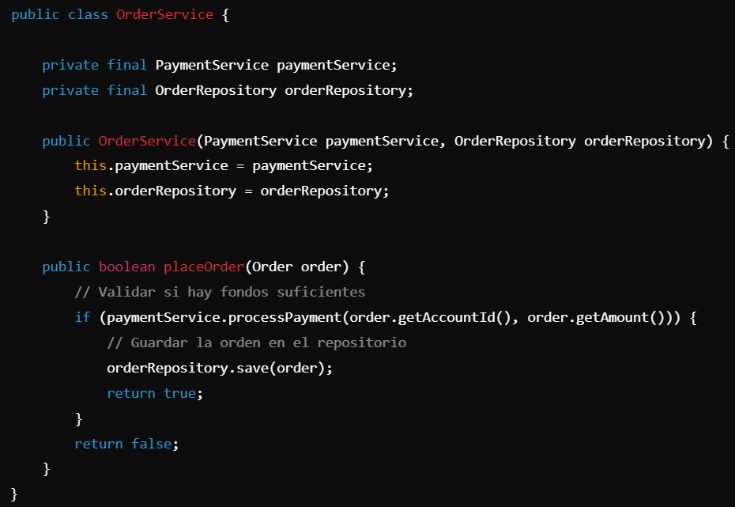
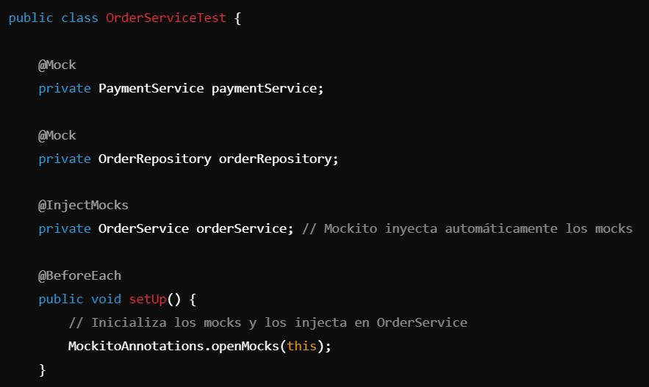
Mockito…. Crear mocks -> Inyecciones
Supongamos que temenos un servicio que instancia un servicio y un repositorio:
Inyección manual de dependencias, usando el constructor del servicio
Inyección automática de Mockito de dependencias usando @InyectMocks
Podremos inyectar las dependencias del test de varias maneras:

Slide 36
Mockito…. Patrones

Slide 37
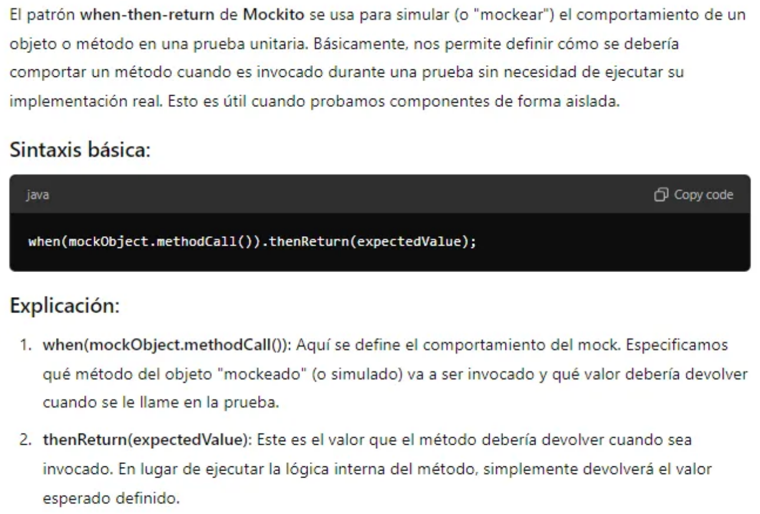
Mockito…. Patrón When – ThenReturn

Slide 38
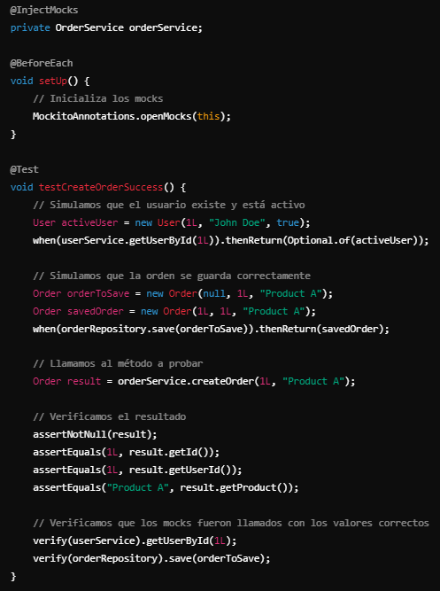
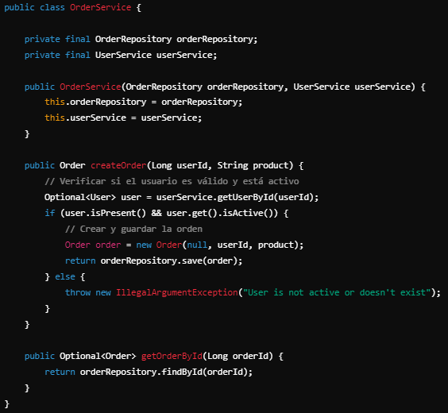
Mockito…. Patrón When – ThenReturn (ejemplo)

Slide 39
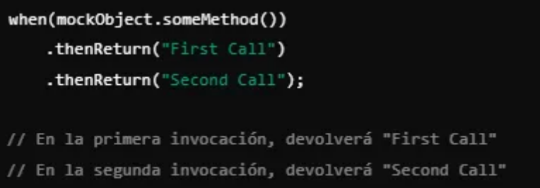
Mockito…. Patrón When – ThenReturn (+ ejemplos y curiosidades)
Imaginemos que un método es llamado varias veces…
Podemos customizer diferentes respuestas.
Tampoco necesitamos saber los parámetros concretos de un método para mockearlo, podremos usar any()

Slide 40
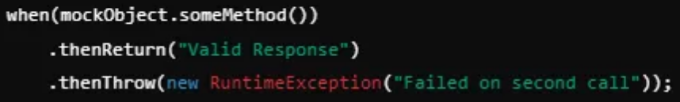
Mockito…. Patrón When – ThenThrow
Nos permitirá similar que un método Lanza una excepción
Incluso podremos combiner thenReturn() y thenThrow()

Slide 41
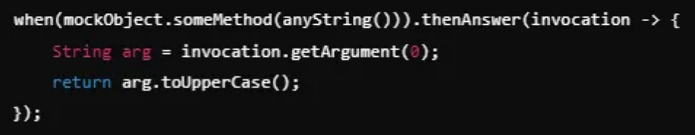
Mockito…. Patrón When – ThenAnswer
Si queremos realizar lógica, antes de emitar la respuesta, utilizaremos thenAnswer()

Slide 42
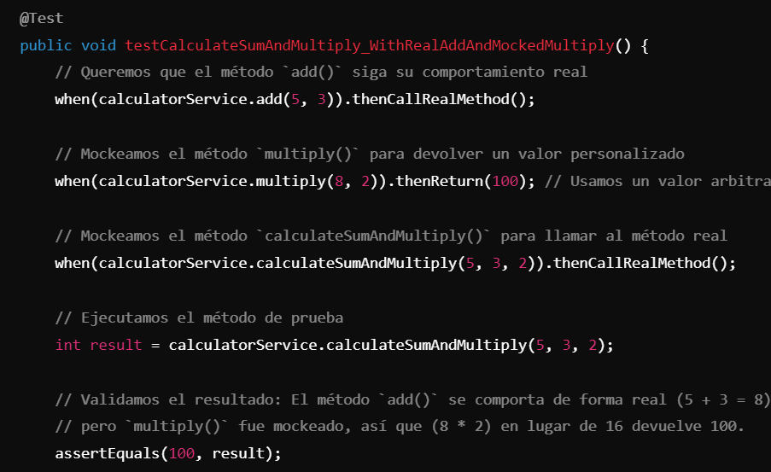
Mockito…. Patrón When – ThenCallRealMethod
En caso de que queramos llamar a un método real en el mock, usaremos thenCallRealMethod()

Slide 43
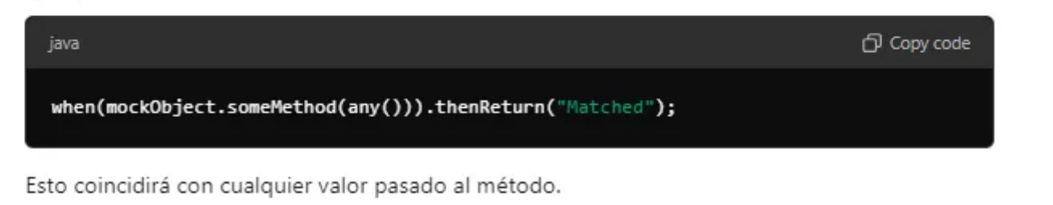
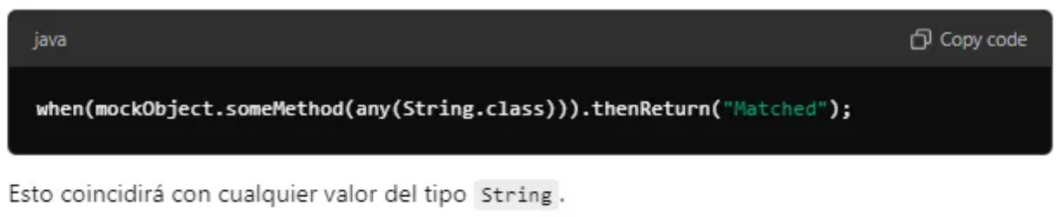
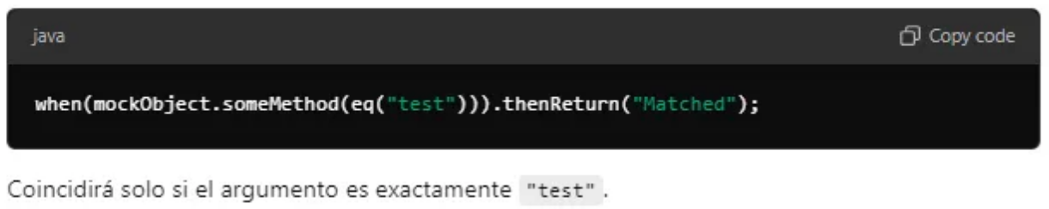
Mockito…. Matchers !
Podremos similar parámetros utilizando los matchers.
Los más conocidos y utilizados son: any(), any(Class), eq()…

Slide 44
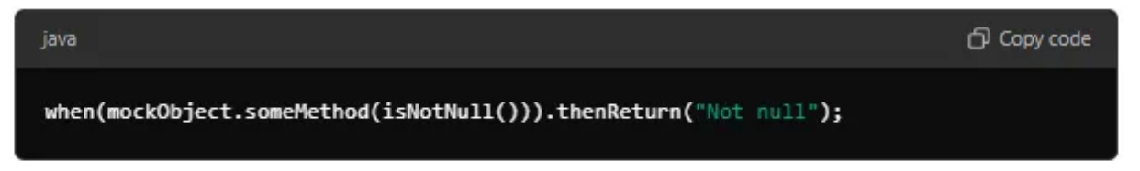
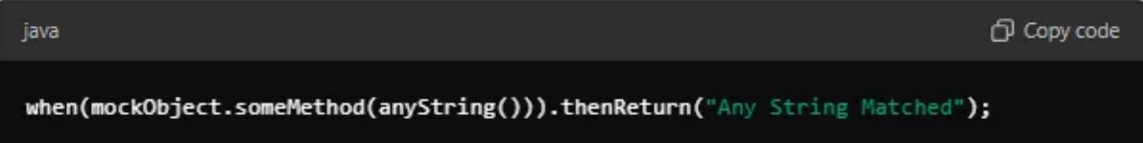
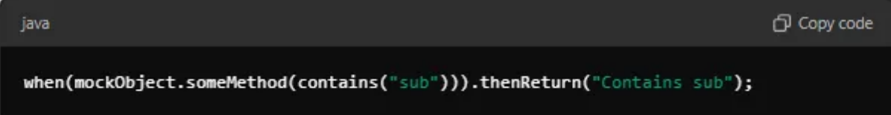
Mockito…. Matchers !
Podremos similar parámetros utilizando los matchers.
Los más conocidos y utilizados son: isNull(), isNotNull(), anyString(), anyInt(), contains()…

Slide 45
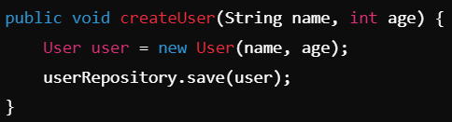
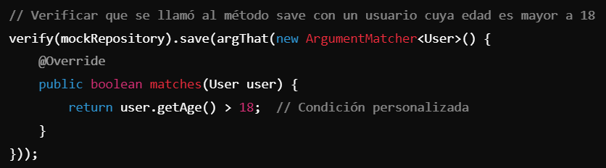
Mockito…. Matchers !
Podremos similar parámetros utilizando los matchers: argThat()

Slide 46
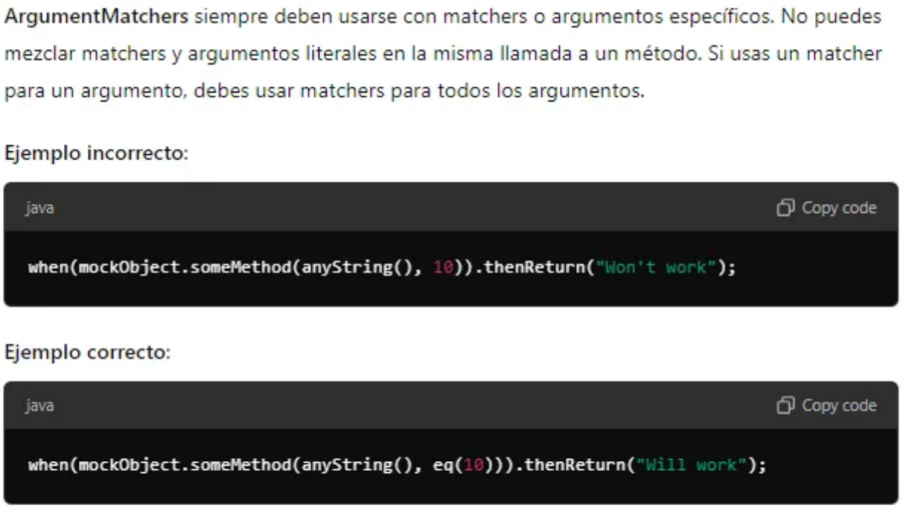
Mockito…. Matchers !
+ Curiosidades

Slide 47
Mockito…. Matchers !
+ Curiosidades

Slide 48
Junit - Mockito
Taller 4 – Primeros pasos con Mockito:
Creación de Mocks.
Utilización de patrones whenThenReturn, whenThenThrow y whenThenCallRealMethod.
Utilización de matchers de argumentos (any(), argThat()…)

Slide 49
Mockito - Verifiers
Los verifiers en Mockito se utilizan para verificar que ciertos métodos en un mock fueron invocados durante una prueba con los parámetros correctos y la cantidad de veces esperada. Esto es útil cuando necesitas asegurarte de que las interacciones entre los objetos en tu test ocurren de manera esperada.

Slide 50
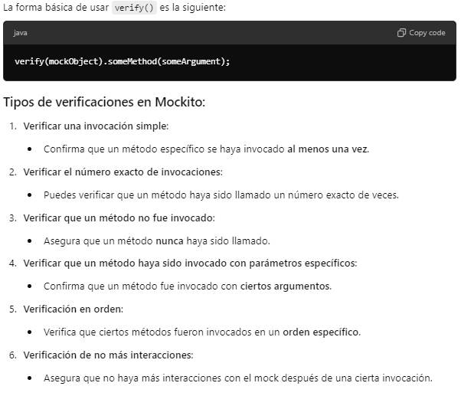
Mockito - Verifiers

Slide 51
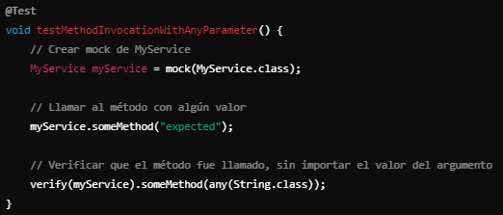
Mockito - Verifiers
1. Verificación que el método fue invocado con parámetros genéricos

Slide 52
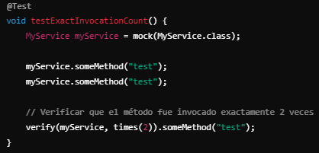
Mockito - Verifiers
2. Verificación número de invocaciones

Slide 53

Mockito - Verifiers
3. Verificación nunca hubo invocaciones

Slide 54

Mockito - Verifiers
4. Verificación con parámetros concretos

Slide 55

Mockito - Verifiers
5. Verificación del orden de llamada (inOrder)

Slide 56

Mockito - Verifiers
6. Verificación de no más interacciones

Slide 57
Junit - Mockito
Taller 5 – Junit - Mockito: verifiers y lo visto hasta ahora:
Verifiers (Mockito)
Assets (Junit)
Patrones (when-thenReturn…) (Mockito)
…

Slide 58
Mockito - @Spy
Al igual que @Mock, es un objeto que se utiliza para realizar pruebas unitarias.
Sin embargo, se utiliza para crear un objeto espía (spy) que mantiene el comportamiento real del objeto que está espiando, pero también permite verificar interacciones y modificar el comportamiento de algunos métodos específicos. Esto significa que puedes llamar a los métodos reales y, al mismo tiempo, verificar las llamadas a esos métodos.
Uso: Es útil cuando quieres probar el comportamiento de un objeto real y necesitas verificar interacciones, pero también quieres tener la opción de modificar el comportamiento de algunos métodos.

Slide 59

Mockito - @Mock vs @Spy

Slide 60


Mockito - @Spy
Al usar Spy, a pesar de que estamos observando un objeto “real”, si queremos mockear alguna interacción, usaremos doReturn() (en lugar de when()…, cómo hacíamos en @Mock):

Slide 61


Mockito - @Spy -> inicialización
Manera directa: spy()
Manera indirecta: @Spy +
InjectMocks + initMocks

Slide 62

Mockito – Curiosidades …
A partir de Junit 5, si marcamos la clase con la anotación: @ExtendWith(MockitoExtension.class), no es necesario invocar al método openMocks (esto aplicaría a @Mock y @Spy)
Manera indirecta: @Spy +
InjectMocks + initMocks
(Para compararlo con la otra manera, usando openMocks)

Slide 63




Mockito – Argument Captors

Slide 64
Junit - Mockito
Taller 6 -> Arguments captors

Slide 65




Junit – Mockito -> Extras
Customizar el nombre de los tests:

Slide 66

Junit – Mockito -> Extras
Mockito.lenient()
Al mockear llamadas a servicios o repositorios externos con Mockito (usando when.thenReturn, por ejemplo). A veces, si el mock no es invocado, recibiremos un error de stubbing innecesario, tal que así:
Para eso, podríamos utilizar lenient, de modo que solo se mockeé cuando sea necesario.
En cualquier caso, es un recurso pero no recomiendo su uso, ya que ensucia los tests. Deberíamos intentar desarrollar para poder hacer tests que eviten este tipo de prácticas, y se puedan separar en test independientes.

Slide 67

Junit - Mockito
Práctica final -> Zoo Virtual

